Slide 1
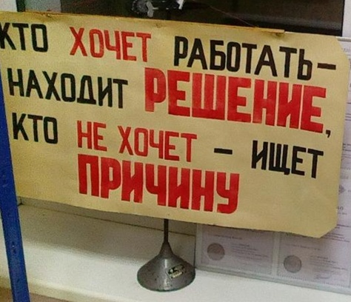
Чувашский государственный университет Раритетная лаборатория физики raritet.chuvsu.ru Лекция 14. Реальные газы. Лекцию подготовил доцент кафедры общей физики Сорокин Геннадий Михайлович 2024 год

Slide 2
Содержание
Реальные газы.
Опыт Эндрюса. Уравнение Ван-дер-Вальса.
Эффект Джоуля-Томсона.

Slide 4
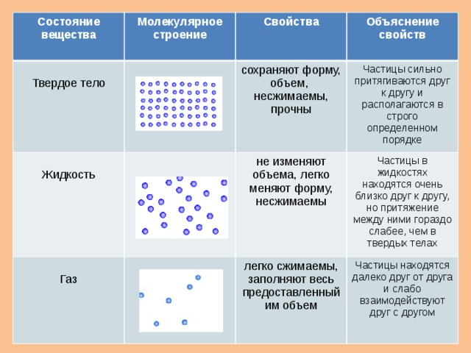

Slide 6
Реальные газы
Определение реальных газов
Газы – агрегатное состояние вещества, в котором его частицы не связаны или весьма слабо связаны силами взаимодействия и движутся свободно, заполняя весь предоставленный им объём. Вещество в газообразном состоянии широко распространено в природе. Газы образуют атмосферу Земли, в значительных количествах содержатся в твёрдых земных породах, растворены в воде океанов, морей и рек.

Slide 7
Для реальных газов наблюдается отклонение от закона Клайперона -Менделеева
кроме того, при некоторых значениях внешних параметров они могут быть переведены в жидкое и даже твёрдое состояние
Отступление от законов идеального газа связаны с наличием межмолекулярного взаимодействия

Slide 8
Реальные газы описываются уравнением состояния
идеального газа только приближенно, и отклонения
от идеального поведения становятся заметными при
высоких давлениях и низких температурах,
особенно когда газ близок к конденсации.
Так, для газов с низкой температурой сжижения
(He, H2, Ne и даже N2, O2, Ar, CO, CH4) при
давлениях до 50 атм отклонения не превышают 5%,
а при давлениях до 10 атм – 2%. Легко
конденсирующиеся газы (CO2, SO2, Cl2, CH3Cl)
уже при 1 атм обнаруживают отклонения до 2 – 3%.

Slide 9
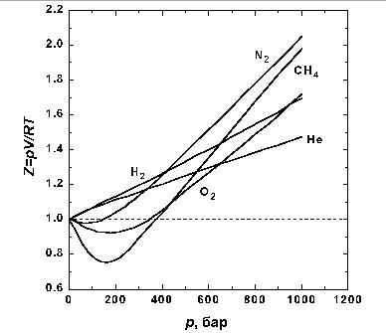
Наиболее удобной мерой неидеальности является фактор сжимаемости Z = pV/RT, поскольку для идеального газа Z = l при любых условиях.
Зависимость фактора сжимаемости некоторых газов от давления при 298 К.

Slide 10
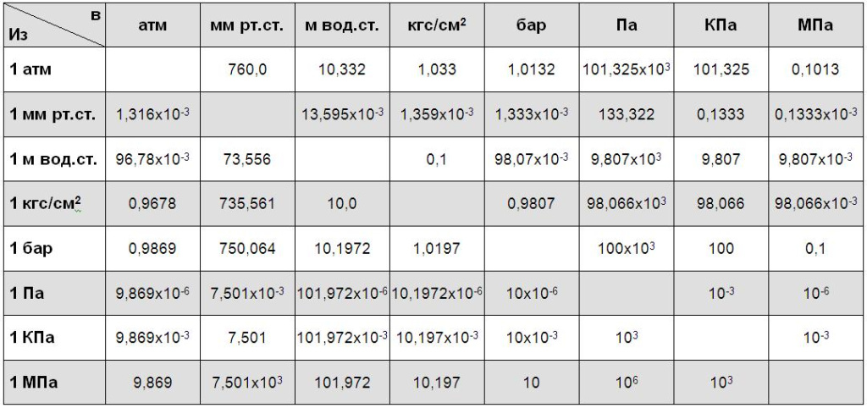
Связь давлений разных систем измерения

Slide 11
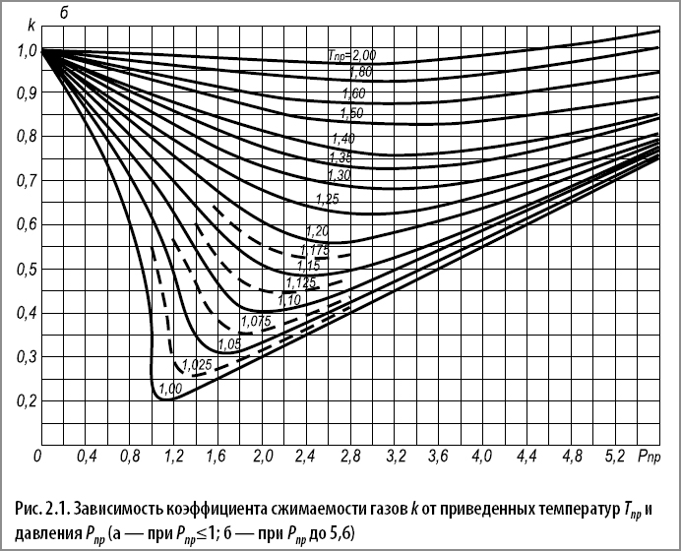
График фактора сжимаемости для азота при разных температурах.

Slide 12
По мере уменьшения температуры эффект межмолекулярного притяжения увеличивается (что проявляется в образовании минимума на кривых в области давлений около 100 бар). Минимум на кривых обнаруживается для всех газов, если температура достаточно низка. У водорода и гелия, имеющих очень низкие температуры кипения, этот минимум наблюдается только при температурах значительно ниже 0° C.

Slide 13
Межмолекулярное взаимодействие
Межмолекулярные силы притяжения
Поляризационные силы обусловлены несимметричностью распределения зарядов в нейтральной в целом молекуле
Дисперсионные силы обусловлены появлением наведённой поляризации при сближении молекул
Силы отталкивания возникают на малых расстояниях из-за взаимного перекрытия электронных оболочек молекул. Они имеют квантовую природу

Slide 14
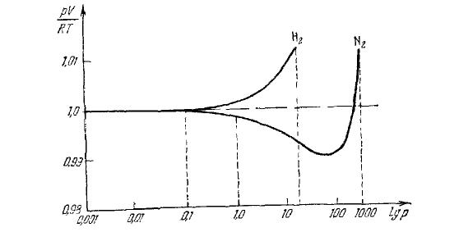
На рисунке приведена в полулогарифмическом масштабе зависимость pV/RT от p при T = const равно приблизительно 300 K для некоторых газов по современным данным. Как видно из графика, до давлений ~ 10 атмосфер равно приблизительно 10 -6 Н/м в квадрате произведение pV остается практически постоянным с точностью до 1 %.

Slide 15
2. Опыт Эндрюса. Уравнение Ван-дер-Вальса.
Для практической проверки уравнения состояния реального газа и выяснения физического смысла своеобразного характера изотерм Ван-дер-Ваальса удобно воспользоваться результатами опыта, поставленного в 1869 г. незадолго до теоретических исследований Ван-дер-Ваальса английским химиком Эндрюсом.

Slide 16
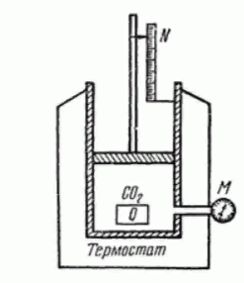
Эндрюс экспериментировал с углекислым газом. Схема опыта изображена на рисунке. Под поршнем цилиндра помещался моль углекислого газа СО2 . Давление и объем газа при любом положении поршня определялись по манометру и шкале объемов. Через герметически застекленное окошко О можно было видеть пространство, занятое газом..

Slide 17
. Весь цилиндр помещался в термостат, позволявший устанавливать и поддерживать необходимую температуру газа. С помощью этой установки Эндрюс провел с углекислым газом ряд изотермических процессов при различных температурах.

Slide 18
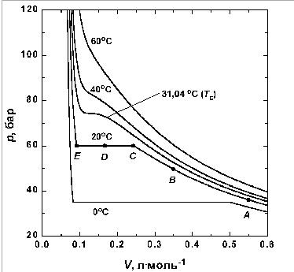
Полученные им результаты представлены на следующем рисунке.

Slide 19
Вблизи точки А давление возрастает приблизительно по закону Бойля. Заметные отклонения от закона Бойля начинают наблюдаться, когда объем становится соизмеримым со значением, указанным точкой В.
В точке С сходство с идеальным поведением полностью теряется, так как оказывается, что дальнейшее уменьшение объема не вызывает роста давления; это показано горизонтальной линией CDE. Исследование содержания сосуда показывает, что сразу за точкой С появляется жидкость, и можно наблюдать две фазы, разделенные резко обозначенной границей – поверхностью раздела. Поскольку при уменьшении объема газ конденсируется, он не оказывает сопротивления дальнейшему движению поршня.

Slide 20
оказывает сопротивления дальнейшему движению поршня. Давление, соответствующее линии CDE, когда жидкость и пар находятся в равновесии, называется давлением пара жидкости при температуре опыта.
В точке Е весь образец представляет собой жидкость, и дальнейшее уменьшение объема образца требует значительного давления, поскольку жидкости по сравнению с газами очень трудно сжимаются, что проявляется в резком подъеме кривой слева от точки Е.

Slide 21
В опыте Эндрюса надо отметить следующее весьма важное обстоятельство. До тех пор пока газ сжимался при высоких температурах в пространстве под поршнем не происходило никаких видимых процессов, когда же сжатие производилось при низких температурах Эндрюс увидел, что на некоторой стадии сжатия под поршнем появлялись капельки жидкости (туман), оседающие на стенки и стекающие на дно цилиндра. В конце концов весь цилиндр заполнился жидкой углекислотой. Давление на всей этой стадии, которой соответствуют горизонтальные участки изотерм, оставалось не изменным. Таким образом, горизонтальные участки («плато») экспериментальных изотерм соответствуют стадии сжижения газа, совершающегося при постоянном давлении. Иначе говоря, плато соответствует сосуществованию жидкой и газообразной фаз.

Slide 22
Уравнение Ван-дер-Ваальса Предпринималось много попыток для учета отклонений свойств реальных газов от свойств идеального газа путем введения различных поправок в уравнение состояния идеального газа. Наибольшее распространение вследствие простоты и физической наглядности получило уравнение Ван-дер-Ваальса (1873).

Slide 23
Ван-дер-Ваальс в 1873 г. дал функциональную интерпретацию внутреннего давления. Согласно модели Ван-дер-Ваальса, силы притяжения между молекулами (силы Ван-дер-Ваальса) обратно пропорциональны шестой степени расстояния между ними, или второй степени объема, занимаемого газом. Считается также, что силы притяжения суммируются с внешним давлением. С учетом этих соображений уравнение состояния идеального газа преобразуется в уравнение Ван-дер-Ваальса

Slide 24
– молярный объем; a и b – постоянные Ван-дер-Ваальса, различные для различных газов; - количество вещества; Вместе с тем необходимо подчеркнуть, что уравнение Ван-дер-Ваальса, будучи одним из лучших приближений к уравнению состояния, является все приближенным.

Slide 25
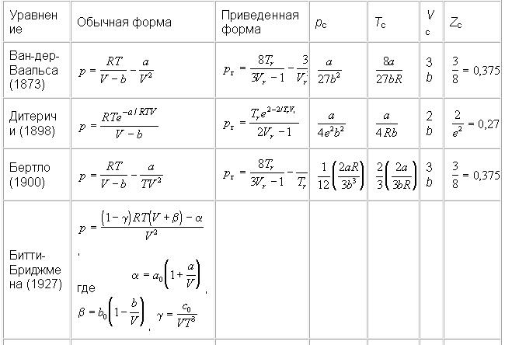
Некоторые уравнения состояния реальных газов

Slide 26
Если требуется описать поведение газа с более высокой точностью, необходимо использовать уравнения с большим числом постоянных. Так, например, уравнение Битти – Бриджмена содержит пять постоянных кроме R и считается одним из лучших эмпирических уравнений состояния.

Slide 27
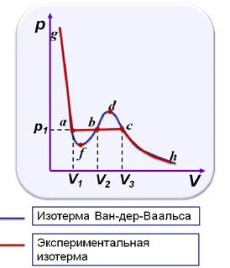
Изотермы Ван-дер-Ваальса
Расхождение экспериментальных и теоретических значений свидетельствует о неточности уравнения В.д.В.
газ | H₂ | He | N₂ | O₂ | H₂O | CO₂
K_{к} | 3,03 | 3,13 | 3,42 | 3,42 | 4,46 | 4,49

Slide 28
СВЯЗЬ КРИТИЧЕСКИХ ПАРАМЕТРОВ (ОБЪЕМ, ДАВЛЕНИЕ И ТЕМПЕРАТУРА) С ПОСТОЯННЫМИ ВАН-ДЕР-ВААЛЬСА Из опыта Эндрюса и аналогичных опытов с другими газами выяснилось, что газ может быть переведен в жидкое состояние только при температурах, меньших некоторой определенной для данного газа температуры при температурах, больших газ нельзя перевести в жидкое состояние никаким давлением. Температура Тк называется критической.
Где: R – молярная газовая постоянная, а и в постоянные ВАН-ДЕР-ВААЛЬСА

Slide 29
На графике изотерм реального газа выделены области, соответствующие газообразной парообразной и жидкой фазам, и область сосуществования жидкости и насыщенного пара.

Slide 30
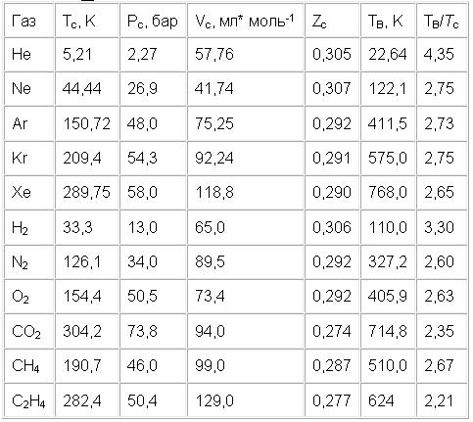
Критические константы и температуры Бойля.

Slide 31
3. Эффект Джоуля-Томсона
Эффект Джоуля-Томсона заключается в изменении температуры газа при его прохождении через малое отверстие (дросселировании)
Для идеального газа эффект отсутствует
Для реального газа эффект может быть как положительным (ΔТ/ΔР>0, газ охлаждается), так и отрицательным- газ нагревается.
Обсудим положительный эффект, когда происходит охлаждение газа.

Slide 33
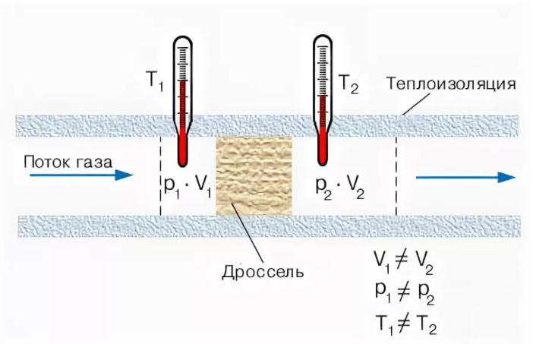
Температура при прохождении дросселя снижается у газа.

Slide 35
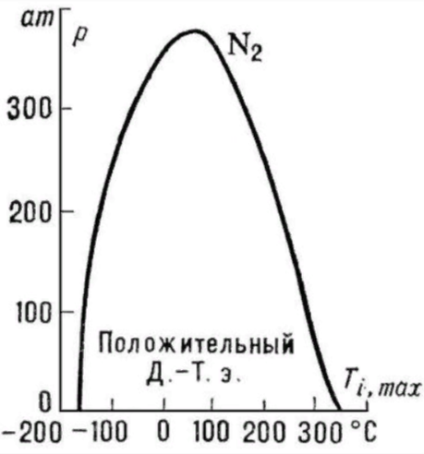
Типичная кривая зависимости температуры инверсии от давления показана на рисунке для газа азота. Кривая инверсии отделяет совокупность состояний газа, при переходе между которыми он охлаждается, от состояний, между которыми он нагревается.

Slide 36
Впервые газ (аммиак) был сжижен в 1792 (голландский физик М. ван Марум). Хлор был получен в жидком состоянии в 1823 (М. Фарадей), кислород — в 1877 (швейцарский учёный Р. Пикте и французский учёный Л. П. Кальете), азот и окись углерода — в 1883 (З. Ф. Вроблевский и К. Ольшевский), водород — в 1898 (Дж. Дьюар), гелий — в 1908 (Х. Камерлинг-Оннес). В технике эффект Джоуля-Томсона широко используется для получения низких температур и сжижения газов.

Slide 37
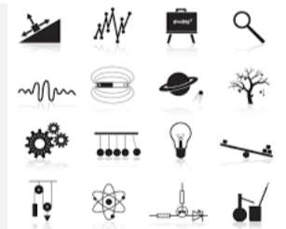

Slide 38
В споре рождается истина! Спасибо за внимание !

